Slide 1
Какой словарь даёт следующие сведения:
Толкование значения слова
Объяснение происхождения слова
Значение устойчивых словосочетаний
Произношение слова
Правописание слова
Сведения об историческом событии
Фразеологический словарь
Орфоэпический словарь
Толковый словарь
Орфографический словарь
Этимологический словарь
Энциклопедический словарь

Slide 2
Посмотри. Запомни. Запиши. Проверь. Исправь.
Волноваться, команда, командир, командовать.
Легкий, легко.

Slide 3
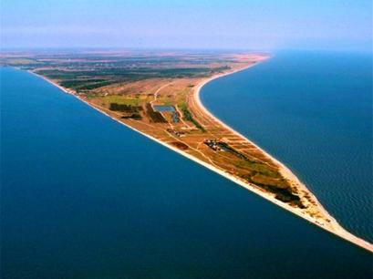
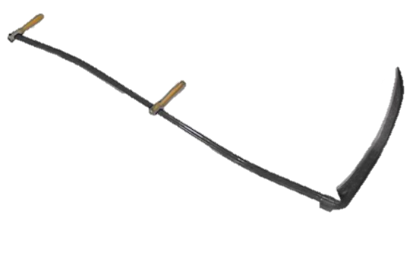
Вспомни, что такое омонимы и многозначное слово.
Что это?
Многозначное слово – слово, которое имеет несколько значений. Называет предметы, действия и признаки, сходные в чём –то.
Омонимы – слова, которые звучат и пишутся одинаково, но имеют разные значения.

Slide 4
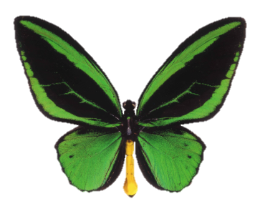
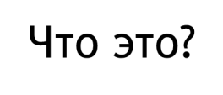
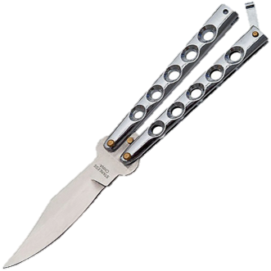

Slide 5
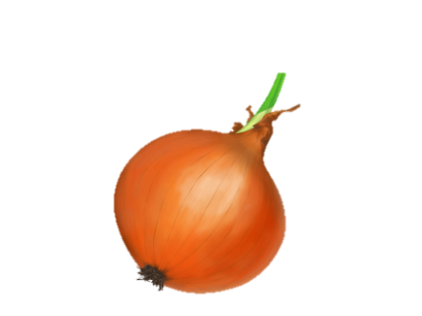

Slide 6
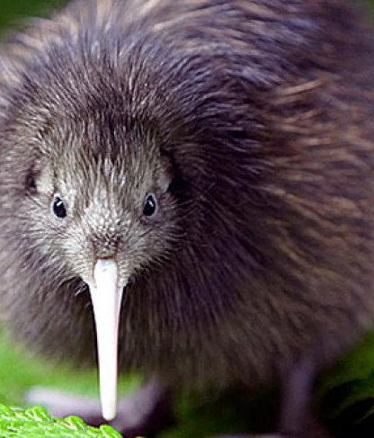
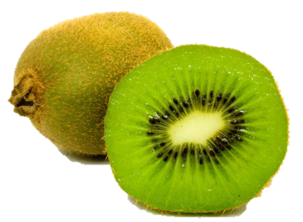
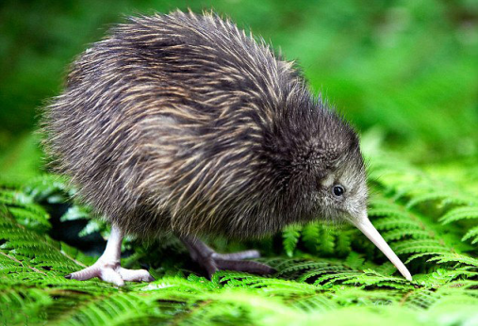
Что это?

Slide 7
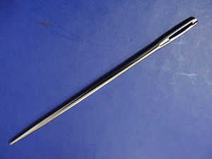
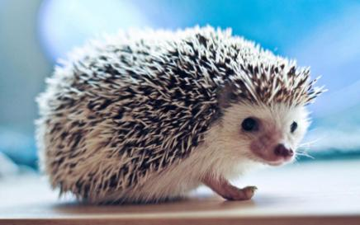
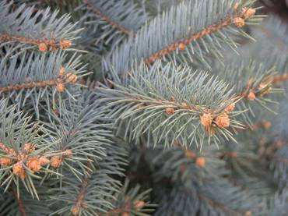
Что это?

Slide 8
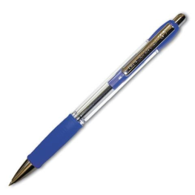
Что это?

